Slide 1
Regie op communicatie
22 mei 2023

Slide 2
Handreiking Mariëtte Hamer
“Een goede behandeling van meldingen van seksueel grensoverschrijdend gedrag helpt wel bij de heling, bij het gevoel van rechtvaardigheid, bij erkenning, bij bewustwording en bij sociale veiligheid in de organisatie.”

Slide 3
Communicatie bij groot ongemak: wie durft... (en hoe?)

Slide 5
Elementen GOG die communicatie beïnvloeden
Machtsverhouding
Anonimiteit
Soms via de pers
Meerdere bronnen
Regie ontbreekt
Snel uitgroeiend
Kwestie dwingt betrokkenen in en buiten de organisatie tot stellingnemen (voor of tegen)
Deze foto van Onbekende auteur is gelicentieerd onder CC BY-SA-NC.

Slide 6
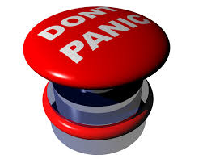
Crisis? Check...
Buiten het reguliere proces
Grote kans op publiciteit
De druk neemt toe
Informatie is incompleet en tegenstrijdig
Reëel afbreukrisico
Situatie vereist snel handelen

Slide 7
Alle sectoren
Bedrijfsleven - ‘Eén grote wake-upcall: bedrijfsleven zoekt massaal hulp bij aanpak grensoverschjrijdend gedrag’ (Parool, februari 2022)
Cultuur - Raad voor de Cultuur: ‘Topje van de ijsberg’ (Rapport RvdC juni 2022)
Universiteiten - ‘Weggestuurde Leidse hoogleraar noemt eigen gedrag ‘ouderwets’, meer organisaties verbreken banden’ (Volskrant, oktober 2022)
Media – ‘De FNV heeft een meldpunt geopend voor grensoverschrijdend gedrag in de media’(FNV.nl, juli 2022)
Gezondheidszorg –’Tweederde van de zorgmedewerkers had in 2020 te maken met verbale agressie, 38% met fysieke agressie, 22% met seksuele intimidatie en 20% met bedreiging’ (Rapport VWS, aug 2022)
GGZ - 'Beroepsverbod voor christelijke psycholoog Kees Roest vanwege grensoverschrijdend gedrag' (Nedrlands Dagblad, gisteren)

Slide 8
Extern onderzoek…. De oplossing?
Voorbeeld : Kamerlid keert wel/niet terug; verdeeldheid blijft

Slide 9
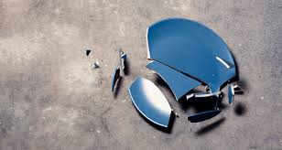
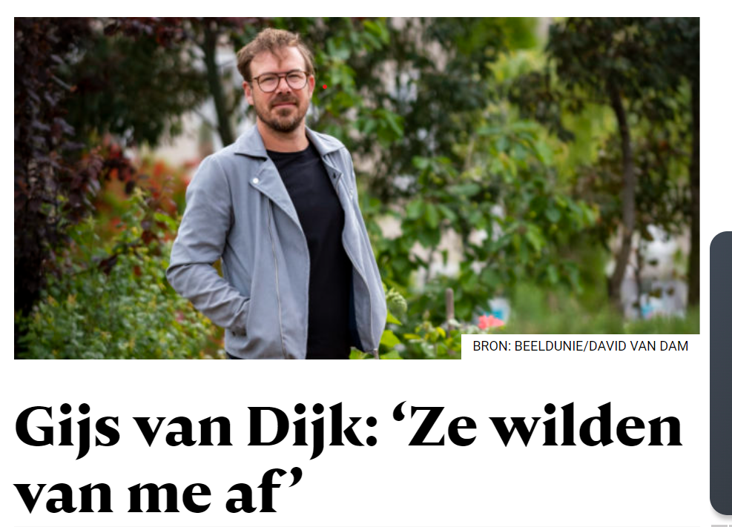
Risico op blijvende reputatieschade

Slide 10
Niets nieuws in de sport…. Wel een reeks van incidenten

Slide 11
Olie op het vuur
Of: hoe maak je het groter
Stilte vanuit organisatie/werkgever
(Te) snelle, slecht onderbouwde interventies (schorsing, onderzoek) die extern gecommuniceerd worden
Betrokkenen die op elkaar(blijven) reageren in de media ….
Stakeholders die informatie moeten krijgen ‘via de pers’

Slide 12
Regie
Scenario uitwerken
Crisisteam benoemen
Stakeholders intern
Stakeholders extern
Relatie-beheerders benoemen
Woordvoerder
Informatie-volgorde
Lijst met telefoonnummers

Slide 13
Uitgangspunten bij crisiscommunicatie
Snelheid is winst!
Direct starten - proces-communicatie
Eén woordvoerder
Communicatie-afspraken delen met organisatie
Intern is extern
Eigen organisatie informeren, liefst fysiek, met ruimte voor vragen
Frequente updates, binnen en buiten
Expert/adviseur van buiten betrekken?

Slide 14
Monitoren
Social media
Top 3 stakeholders - check
Niet: wat willen we vertellen?
Maar: wat wil de buitenwereld weten
Blijf reageren, liefst persoonlijk
In het belang van reputatie

Slide 15
Snelle reactie, neutraal en zonder beschuldigingen
Overgenomen door media
Rust in de tent (helaas niet voor lang… andere actoren namen stelling in de pers en op social media)

Slide 16
Casus uitwerken
Wie?

Slide 18
Tot slot De (bonds)casus waar we niets van hoorden…
De stappen van de directie
Geruchtvorming rond coach
Inschakelen VCP
Speurtocht naar bron levert niets op
Informeren top 3 stakeholders
Raadplegen externe expert/CVSN
Melding bij ISR
Werkafspraken met coach over

